Slide 1
第四屆會專班複試說明

Slide 2
口試很重要 !
口試很重要 !
口試很重要 !
甄選比例

Slide 3
備審資料
現場面試

Slide 4
備審資料
現場面試

Slide 5
備審資料一式4份 2.15頁以內(不含封面、目錄) 3.可以正反面 4.以表格呈現較佳
備審資料說明

Slide 6
備審資料一式4份
必備
1.履歷+自傳(300字)電子檔 | 6.公服證明單(學務處申請)
2.家長同意書(自行下載) | 7.無小過證明單(學務處申請)
3.委託書(委託報名另附，不必 裝訂在備審資料內) | 8.班級/社團幹部(學務處申請)
4.成績單(班排、科排、評語） | 9.家庭弱勢證明(不一定)
5.丙級證照影本 | 10.優良表現表(加分)

Slide 7
備審資料一式4份
加分
項目 | 內容
1.優良表現表 | 各項校內外競賽、優良事蹟
2.讀書計畫/生涯規劃 | 與會計產業相關
3.活動證書 | 研習證明、參訪證明、語言能力證明、體育證明、服務證明
4.優良報告或作品 | 學校報告
5.其他

Slide 8
面試資料製作
~原則~
三要: 要有特色
要有創意
要精簡扼要

Slide 9
面試資料的製作
履歷+自傳
讀書計畫

Slide 10
讀書計畫/ 生涯規劃
過去
自傳
未來
現在

Slide 11
步驟一:收集自己資料
自傳
項目 | 內容
家庭
特質/優缺點
興趣/專長
求學歷程
其他有利資料
影響/與會資系有關
家人特質、工作、教養方式、期望、活動…..
與會資系有關
謹慎、細心、負責、品德、情緒穩定、抗壓性…
影響/與會資系有關
體育活動、看電影、閱讀、手工藝…..
影響/與會資系有關 ( 扮演的角色、工作、參與時間、貢獻、成果 )
課業 ( 專長學科、小論文、專題 )
社團、幹部、小老師、志工服務、營隊、活動…..
影響/與會資系有關
檢定、證照、競賽、遊學…..

Slide 12
人格測驗量表:事務型 (商學院)
步驟一:收集自己資料
特質及能力傾向 | 行為傾向 | 喜歡的工作
1.個性謹慎 2.給人的感覺可靠、有信用 | 1.做事確實，按部就班 2.喜歡在規範清楚的情況下工作 3.會精打細算、做事穩扎穩打 | 銀行 金融 會計 祕書 等工作
Notes:
12

Slide 13
備審資料
現場面試

Slide 14
面試
試場一
試場二
試場三
第一站
合作力
第二站
學習力
第三站
品格與態度
準
備
教
室
抽題
面試官
面試官
面試官
A
B
C
D
E
F
G
H
I
J
K
L
1
2
3
4
5
3
4
5
1
2
5
1
2
3
4
學生群
學生群
學生群

Slide 15
面試
1.面試共三站：「合作力」、「學習力」、「品格與態度」
2.前15分鐘抽題，每人抽3題。
3.試入場，按安排順序入座並回答題目。
4.回答3分鐘，不足3分或簡短，由委員現場發問。
5.回答問題前，先報姓名、學號及抽到的題目。
6.同一試場學生必須待全部學生回答完後再換場。
7.面試跑關順序說明: 編號1、2、3、4、5之面試者，
試場一順序為:12345，
試場二順序為:34512，
試場三順序為:51234，以此類推之。

Slide 16
合作力題目
1.在家會幫忙甚麼家事?____________ 2.你曾擔任社團或幹部(小老師)或志工?從中學習到甚麼？你的心得 3.社團經驗分享________________ 4.你未來大學想參加什麼社團呢？為什麼?_____________ 5.高中專題課，你在分組中的貢獻?_____________ 6.團體中通常你是領導人還被領導? ____________ 7.如果可以變成動物,你最想變成哪一種,為什麼? 8.(情境題)假設專題製作分組時，組員中有同學不參與任何活動，你的看法或做法?_____________ 9. 蔡英文總統該不該除自家草皮 ? 為什麼?

Slide 17
學習力題目
1. 1.報考會計產業專班的原因(動機)?_____________ 2.未來 5年的規畫?_____________ 3.上大學後如果你一個月有2萬元，如何分配食衣住行育 4.請談談您大學要報考檢定規劃 ?_____________ 5.在會計學科有學到什麼？有何助益?_____________ 6.請說一則最新的時事 ? 您的感想 ?_____________ 7.請說出您高中三年最好及最差的科目?為什麼 8.你對於某科目快要被當掉了，您會選擇重修?還是熬夜兩三天考個 60 分過關？為什麼 ?_________ 9.學業、社團、愛情、家庭和休閒，你會如何安排這五個面向的分數(若10分)比重

Slide 18
品格與態度題目
1. 你認為念會計系的人要甚麼特質?__________ 2.請說說自己的優點、缺點?_____________ 3.你有什麼特別之處，值得我們錄取你?_________ 4.如果要你做一件很無聊的事情，可是一定要做 ，妳會怎麼辦? 5.請描述自己的特質，舉例說明 _____________ 6.針對大學生勞動服務，主動幫公益團體服務，你的看法7.遇到不會的事，您會怎麼辦？請舉例 _________ 8.明天有很多課業要交，晚上又需打工，您會怎麼做？ 9.如果目前的工作，您很喜歡，但薪水只有 22K ，你的想法是什麼？_____________ 10.學校公民與道德課，您覺得重要嗎？_____________ 11.以下打工，你會哪一個：飲料店、夜市或校內工讀

Slide 19
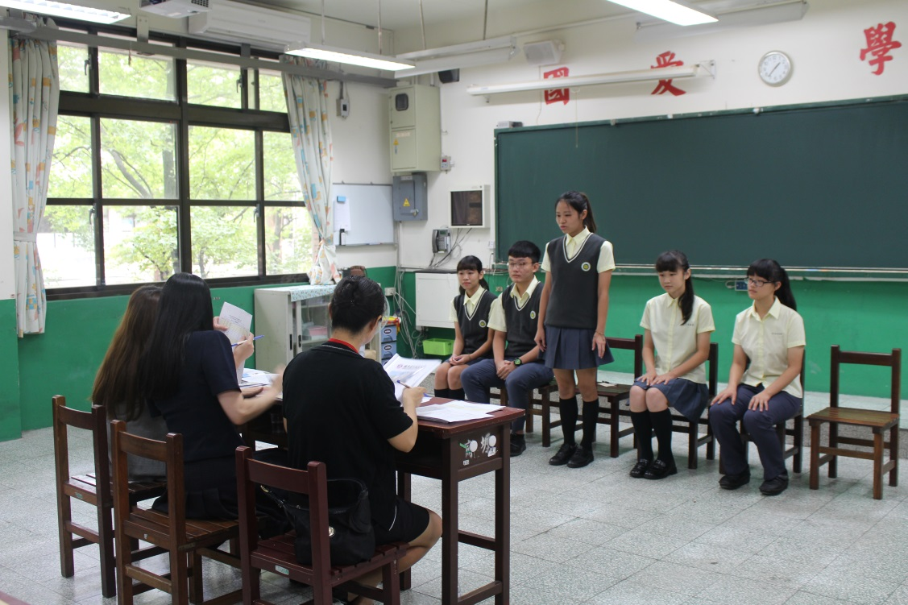

Slide 20
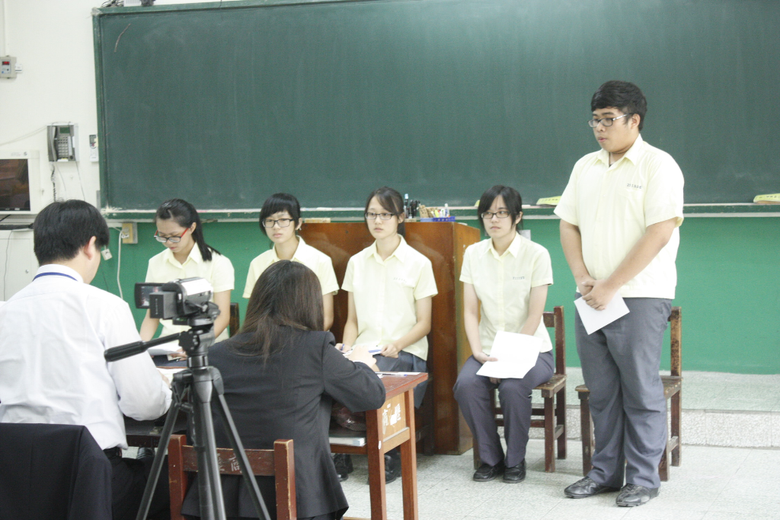
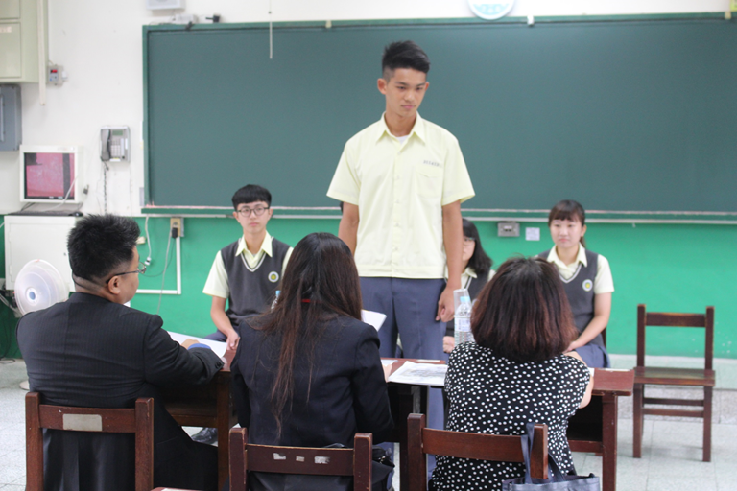

Slide 21
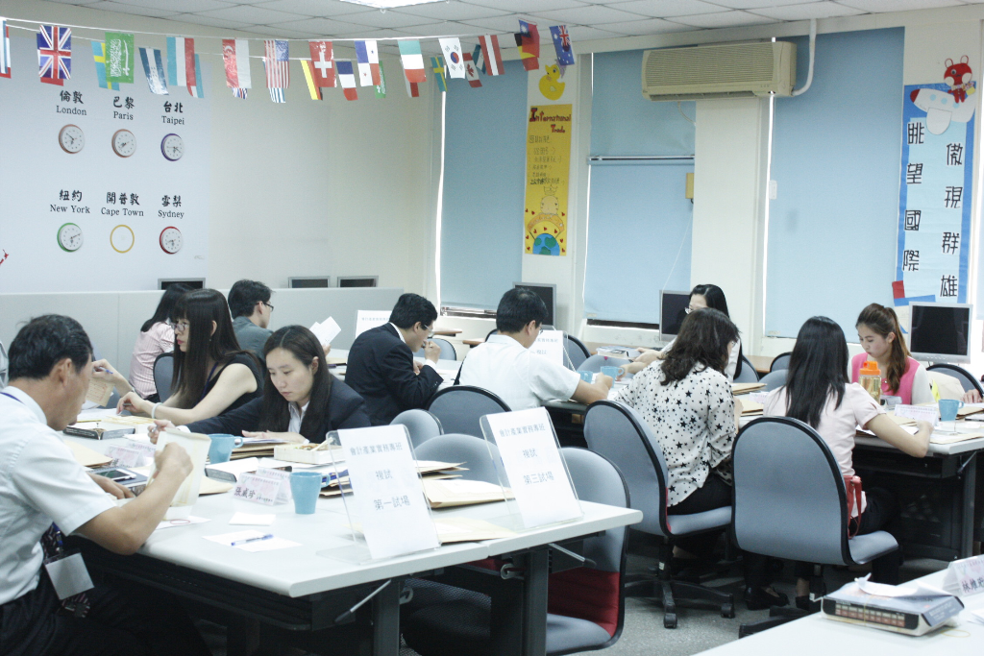
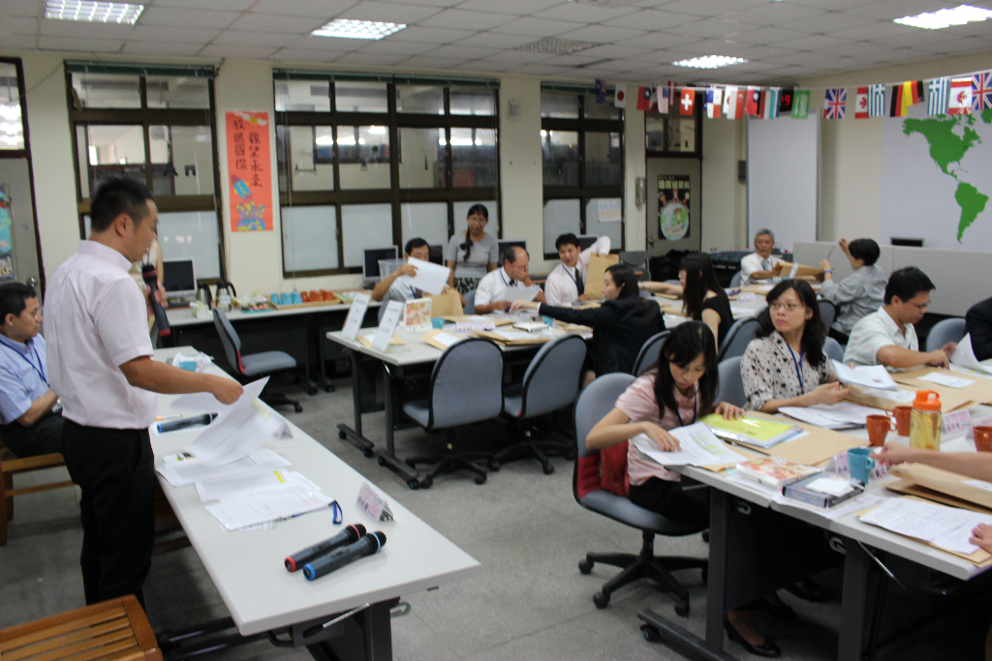

Slide 22
步驟二:收集大學資料
生涯規劃表
每一細項100-200字
與未來有關—大學、工作
升讀本班之動機
未來發展興趣及特長
未來課外活動規劃
未來學業規劃
未來生活(職業)展望

Slide 23
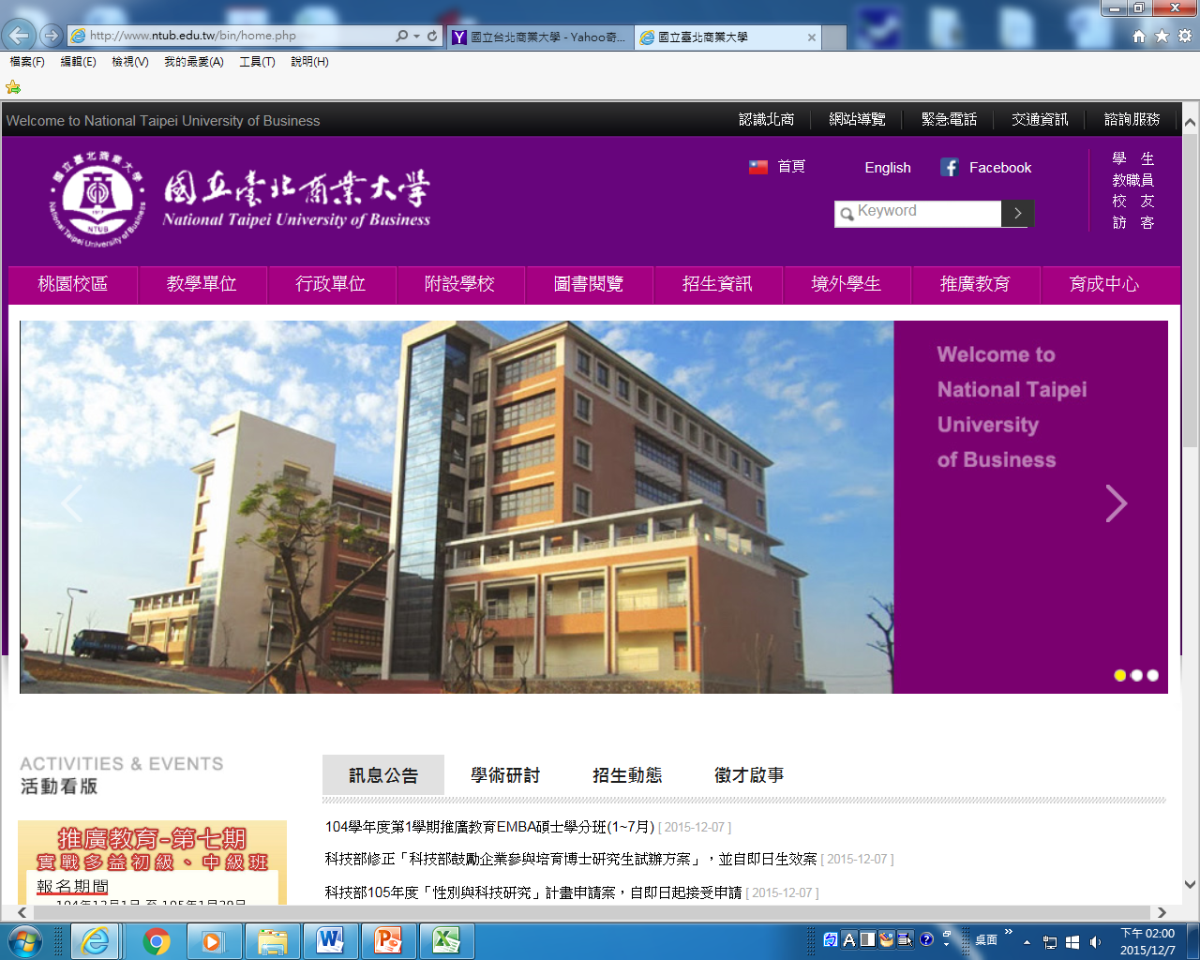
http://www.ntub.edu.tw/bin/home.php

Slide 24
教育目標

Slide 26
四年課程科目表
備註1：依「本校服務學習課程實施要點」規定：二、(一)「服務學習」為基本型課程，一學期，必修1學分，不計入畢業總學分數，上課及服務時數各為18小時。學生至非營利組織、政府機構或社區進行服務活動。

Slide 27
會計產業實務專班課程表

Slide 28
會計產業實務專班課程表

Slide 29
會計實務專班銜接課程
課程 | 高三專班 | 銜接 | 大學專班
專業課程銜接 | 「初級會計」 8學分 |  | 「中級會計」課程
技能課程銜接 | 「電腦資訊進階」8學分 |  | 相關會計資訊技能課程
 | 「多益商用英檢」6學分 |  | 相關語文技能課程
實習課程銜接 | 「所得稅實作」 6學分 |  | 大四實習課程
 | 「所得稅申報暨記帳實務」 2學分 |  | 大四實習課程

Slide 30
會計產業實務專班高職課程規畫 與檢定對照表
專班課程 | 檢定證照
初級會計課程 | 會計資訊乙級
電腦進階課程 | 電腦軟體應用乙級
多益英文課程 | TOEIC多益英文檢定

Slide 31
英語能力畢業門檻(通過下列其一始得畢業)
多益（TOEIC） | 550

Slide 32
國際交流
產業及校外實習

Slide 33
交換學生
海外留學或打工

Slide 34
競賽
講座

Slide 35
步驟三:預擬大綱
生涯規劃表
項目 | 內容
興趣及特長
學業/課外活動 高職畢業前
升讀本班之動機
未來學業規劃 大學產攜專班課程
未來生活展望
休閒活動
目前感興趣/專長科目
學業:記帳士、會計資訊乙級、電腦乙級、多益500分..
課外活動:校外實習、寒假營隊/旅遊、志工服務、講座…
(人)父母師長鼓勵、特質及專長、 (事)課程規劃、就業優勢、(物)學費與設備 …
目標:
1.專業知能:延續高職會計、資訊課程，選讀0課程、實習
2.專業/英文證照及檢定:
3.溝通/合作能力:活動、志工服務、社團、營隊..
4.國際視野培養:閱讀、海外留學、交換學生、講座..
專業與品味(參考戴佐梅 會計師--尋找「會計」的桃花源)
1、兼顧健康及家庭 2、第二專長的建立
3、多作藝文賞析，訓練品味 4、博學多聞，多閱讀

Slide 36
撰寫注意事項
一.扣住主題
二.段落清楚
三.簡潔扼要

Slide 37
撰寫注意事項
一.扣住主題:收集校系課程、活動、資源…

Slide 38
撰寫注意事項
二.段落清楚:標題用粗體、每段四-五行
三.簡潔扼要:加入實例(人、事、時、地、物)

Slide 39
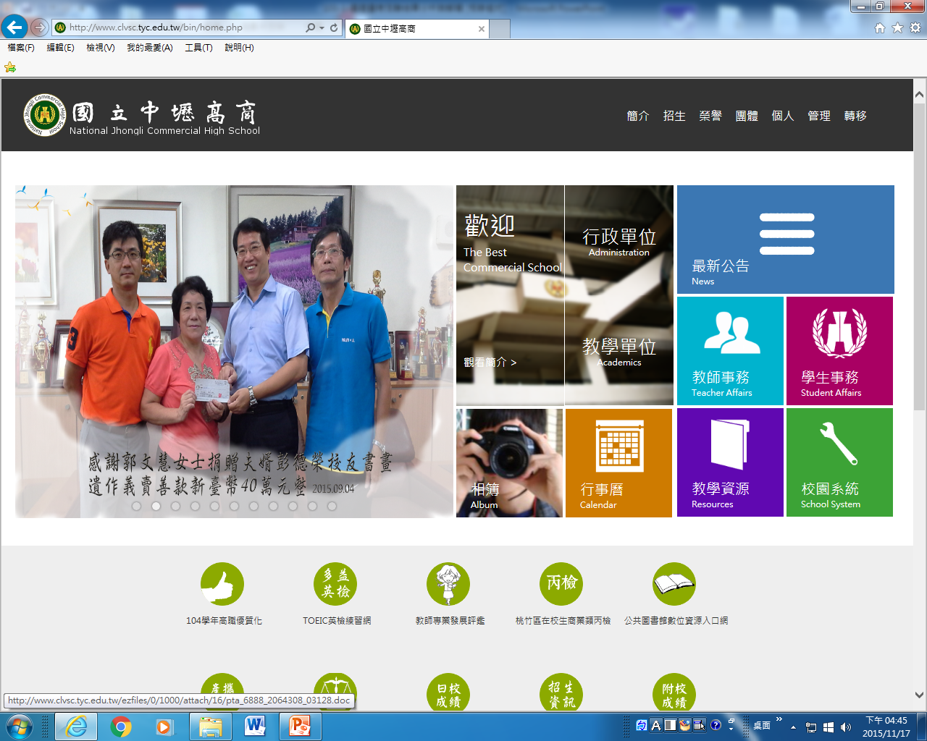
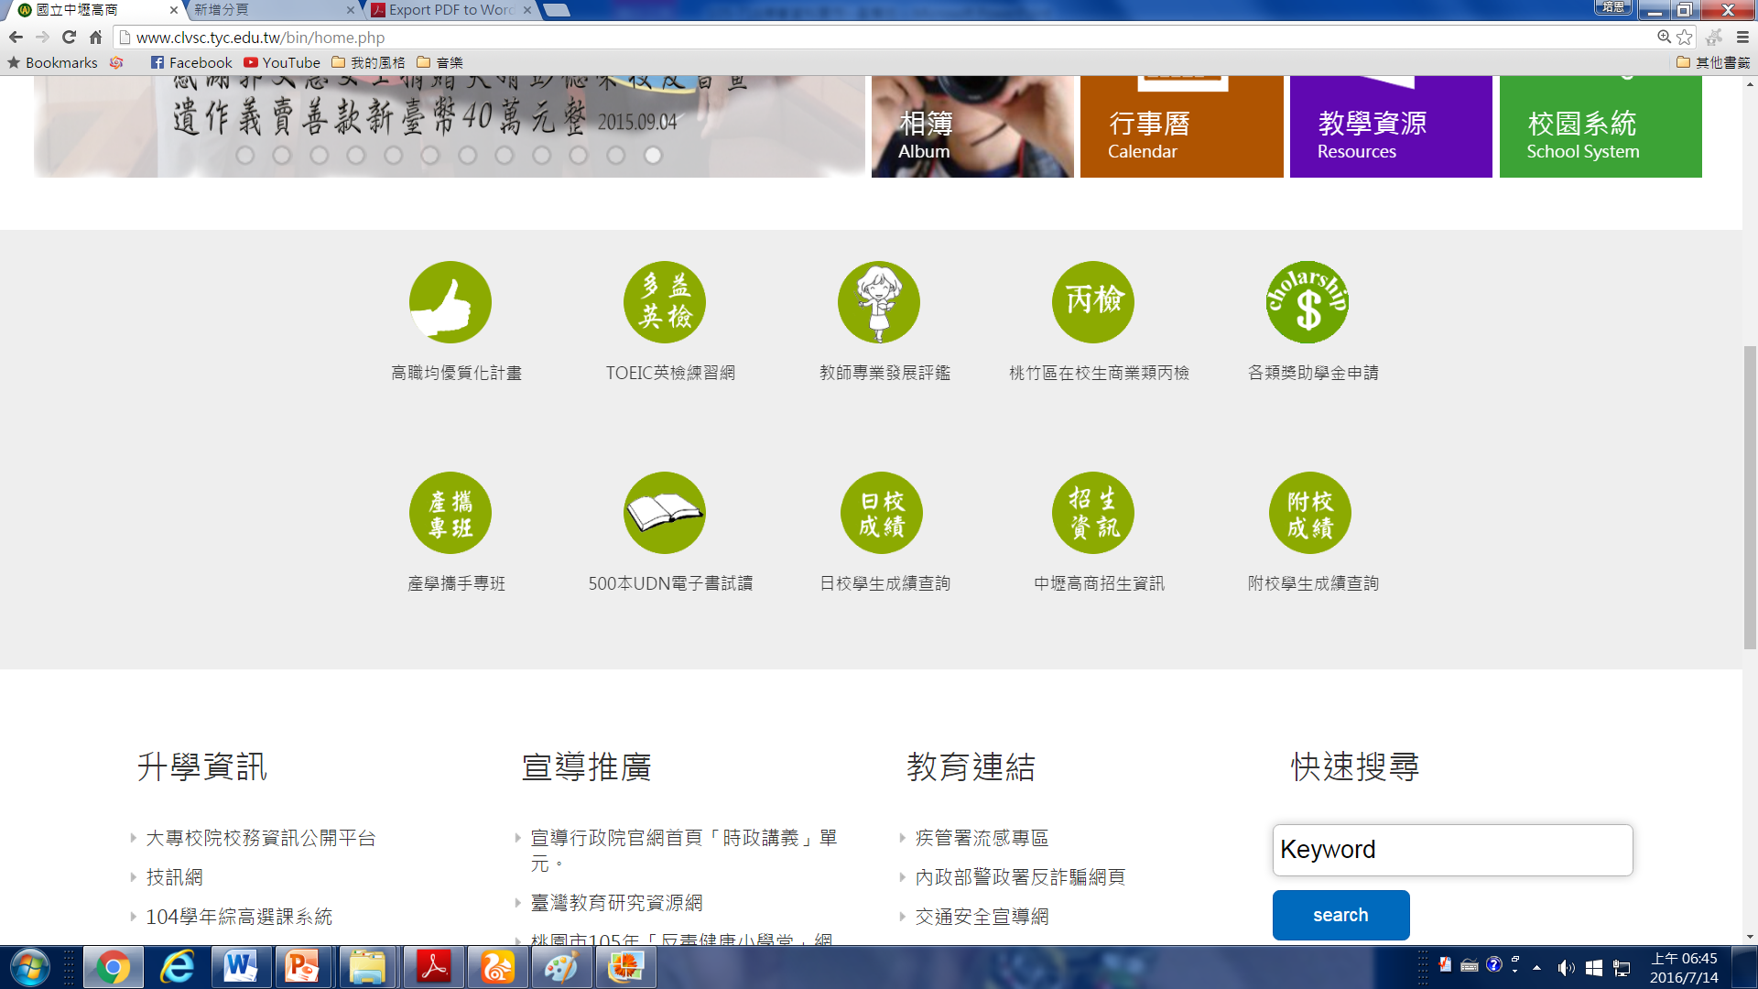
面試參考網站-壢商產攜專班

